Slide 1
Рекурсивные функции

Slide 2
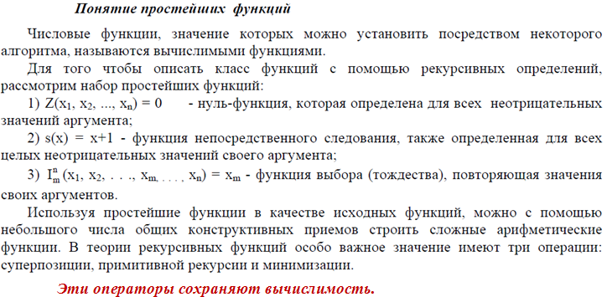
Все элементарные функции - всюду определенные и алгоритмически вычислимые.
Эта модель рассматривает алгоритм как способ формирования одних вычислимых функций из других, т.е. одни функции конструктивно определяются из других.

Slide 3
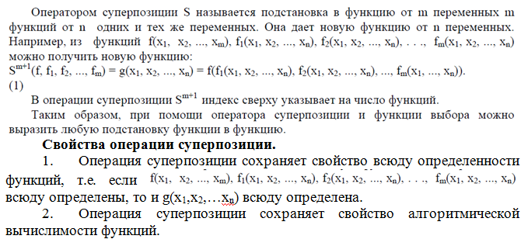
Оператор суперпозиции

Slide 4
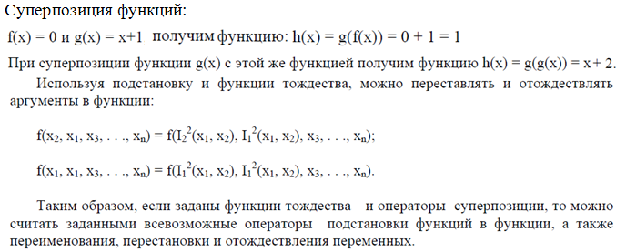
Примеры

Slide 5
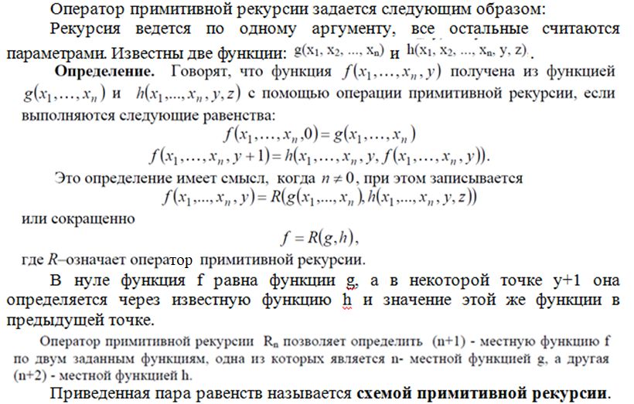
Оператор примитивной рекурсии

Slide 6
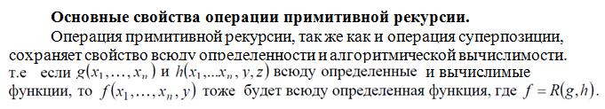
Оператор примитивной рекурсии

Slide 7
Оператор примитивной рекурсии
Функция называется примитивно – рекурсивной, если она является элементарной или может быть получена из элементарных функций с помощью конечного числа применений операторов тождества, суперпозиции и примитивной рекурсии.
Если некоторые функции являются примитивно-рекурсивными, то в результате применения к ним операторов суперпозиции или примитивной рекурсии можно получить новые примитивно-рекурсивные функции.
Существует три возможности доказательства того, что функция является примитивно-рекурсивной:
а) показать, что заданная функция является простейшей;
б) показать, что заданная функция построена с помощью оператора суперпозиции;
в) показать, что заданная функция построена с помощью оператора примитивной рекурсии.

Slide 8
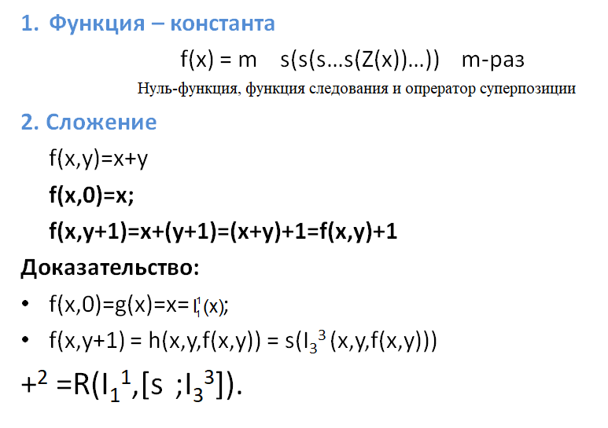
Примеры доказательства вычислимости функций

Slide 9
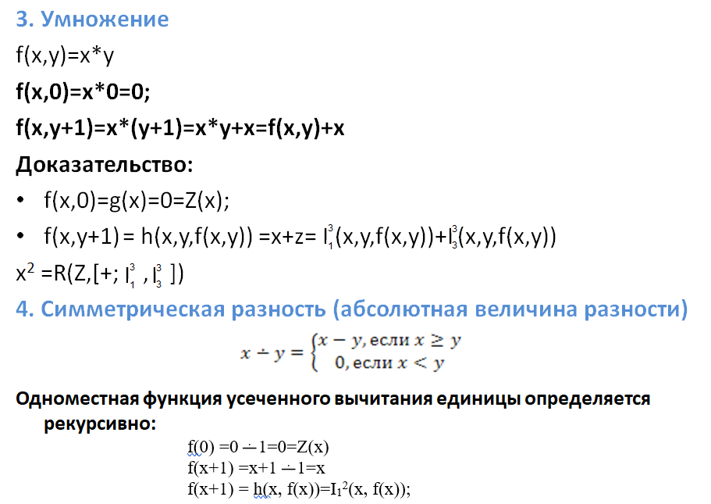

Slide 10
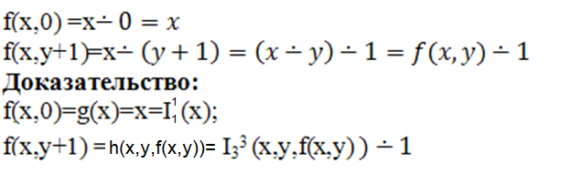


Slide 11
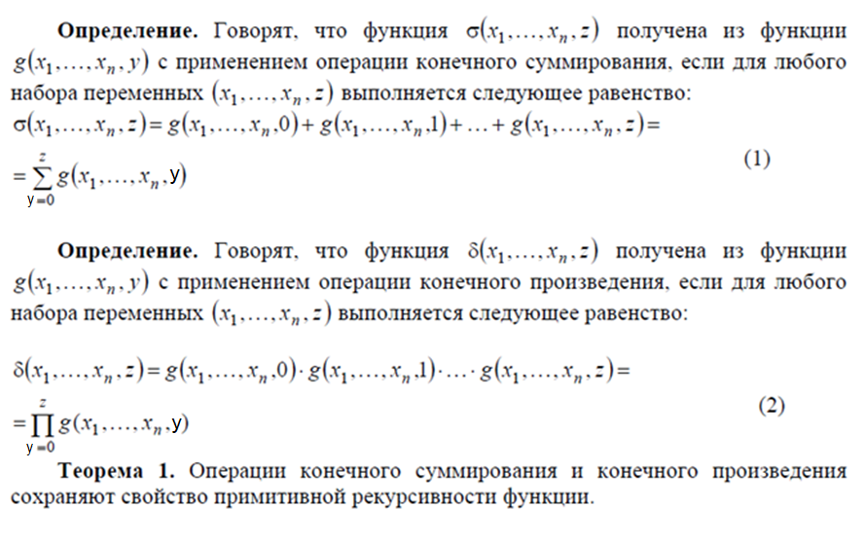
Операции конечного суммирования и конечного произведения

Slide 12
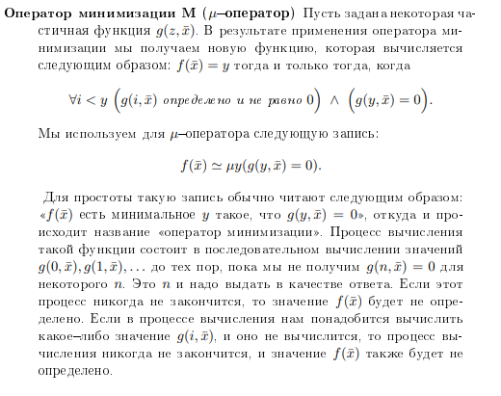
Оператор минимизации

Slide 13
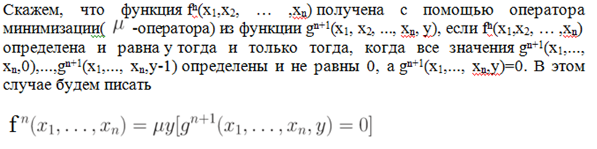
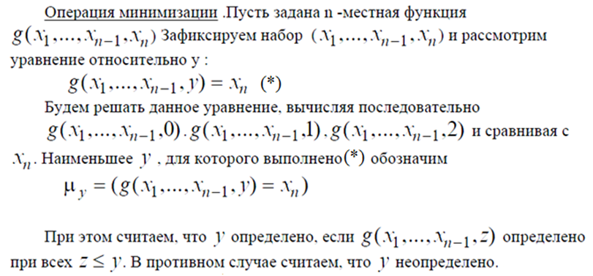

Slide 14
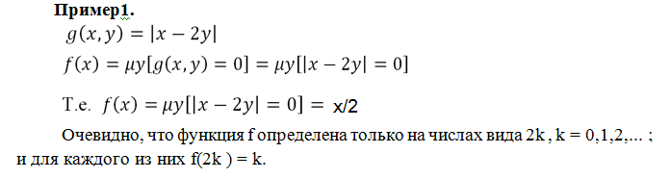
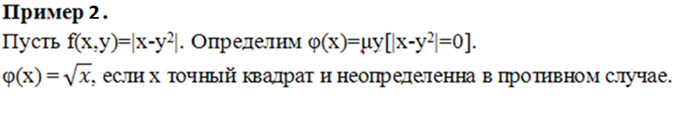
Использование оператора минимизации
Используя минимизацию можно получать частично –определенные функции из всюду определенных функций.

Slide 15
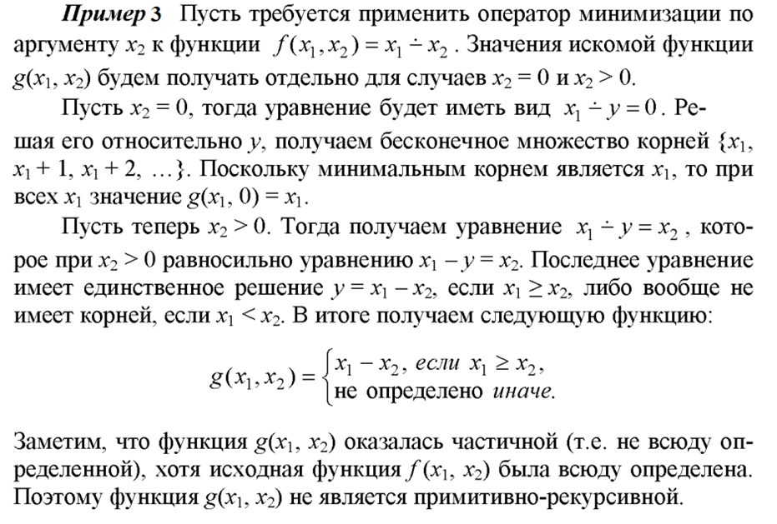

Slide 16
Тезис Черча
Функция называется частично-рекурсивной (вычислимой по Черчу), если она может быть получена из простейших функций с помощью конечного числа операторов суперпозиции, примитивной рекурсии и минимизации.
Если такие функции оказываются всюду определенными, то они называются общерекурсивными функциями.
Указанные операции могут быть выполнены в любой последовательности и любое конечное число раз. Таким образом, мы не просто задаем функцию, но и точно знаем, как её вычислять.
Очевидно, каждая примитивно рекурсивная функция является частично
рекурсивной, но обратное неверно.
Введем обозначения:
K_{ПРФ} – класс примитивно рекурсивных функций;
K_{ОРФ} – класс общерекурсивных функций;
K_{ЧРФ} – класс частично рекурсивных функций.
Тогда между этими классами имеется соотношения:
K_{ПРФ} ⊆ K_{ОРФ} ⊆ K_{ЧРФ}.

Slide 17
